Slide 1
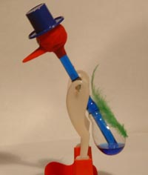
Szomjas kacsa
A klasszikus tudományos játékok közé tartozik a szomjas kacsa.
Működéséhez nem kell elektromosság, nincs benne elrejtve rugó, de nem is örökmozgó.

Slide 2
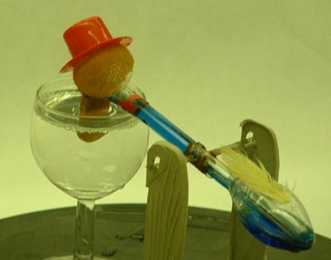
Hogyan lehet a kacsát mozgásba hozni?
Megmutatjuk neki, hogyan kell inni és a csőrét vízbe mártjuk.
Ha így sem akar, akkor az egész fejét bevizezzük.

Slide 3
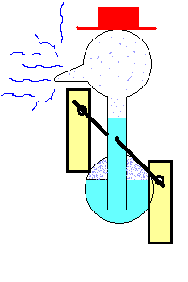
A kacsa felépítése
A kacsa egy hosszú üvegcsőhöz kapcsolódó két üveggömbből épül fel.
A fej üveggömbjéből egy vékony üvegcsőr áll ki, amely nedvszívó textíliával van bevonva.
A tartályban színezett éter van, amely nagyon jól párolog.

Slide 4
Magyarázd meg a madár működését!

